Slide 3
В повседневной жизни каждый взрослый человек, сталкивается с потребностью в получении различного вида государственных услуг, например: получение паспорта гражданина РФ, получение заграничного паспорта, оформление пенсии, регистрация автомобиля, регистрация по месту жительства. Получить государственные услуги можно тремя способами.
• в соответствующих органах государственной власти и местного самоуправления;
• в многофункциональном центре (МФЦ);
• в электронном виде на едином портале государственных и муниципальных услуг.
Еще недавно на получение любой госуслуги у наших родителей уходило много времени, приходилось отпрашиваться с работы, стоять в очередях, заполнять множество бланков. Это отнимало у них много времени и сил. Теперь же мы с вами живем в прекрасное время – эру современных интернет-технологий, которые позволяют отправить запрос практически в любую организацию и получить от нее ответ через интернет. Например, для получения справки о размере пенсионных накоплений, достаточно просто отправить электронный запрос через сайт государственных услуг. Такой вид представления государственных услуг получил название – Электронное правительство.
На сегодняшний момент практически все государственные организации имеют собственные страницы в интернете, на которых содержится информация о госуслугах, которые они предоставляют . В сети интернет по адресу: http://www.gosuslugi.ru можно получить любой вид услуги.

Slide 4
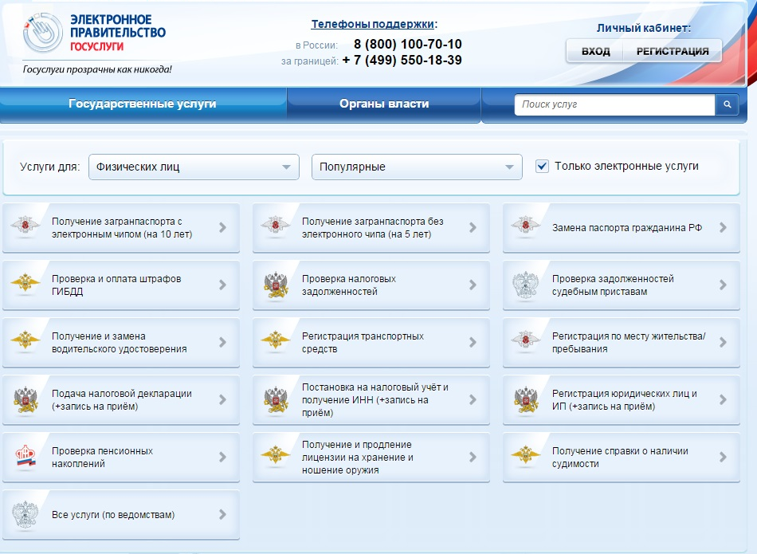

Slide 5
Основные цели портала
Web-сайт госуслуг позволяет решать такие задачи, как:
- получать государственные услугу в электронном виде;
- получить сведения о новых госуслугах, включая место и ведомства, сроки, стоимость их реализации, образцы заполнения и т. д.
- получить сведения о деятельности федеральных и муниципальных ведомств.

Slide 6
На сайте существует три
основных раздела:
электронные услуги;
информация об услугах;
- органы власти.

Slide 8
Условия использования портала
Для того чтобы воспользоваться услугами портала, необходимо осуществить регистрацию. Для этого достаточно перейти по ссылке на главной странице и ознакомиться с детальной инструкцией для юридического или физического лица с российским или иностранным гражданством. С помощью детальной информации регистрация компании или частного лица будет протекать быстро и без проблем, а также в соотвествии со всеми требованиями ФЗ России.

Slide 9
Этапы регистрации на портале
Процесс регистрации на сайте госуслуг достаточно прост и не требует особых знаний. Выполнить регистрацию может любой желающий. Для этого достаточно иметь ПК и доступ к интернету или обратиться в офлайн-офис ОАО «Ростелеком».
Если пользователь выбирает онлайн-режим регистрации, ему необходимо выполнить следующие действия:
- осуществить проверку СНИЛС (Страховое свидетельство государственного пенсионного страхования) в базе ПФ России;
- сверить адрес электронной почты и номер сотового телефона;
- получить код активации по почте России через 14 дней с момента регистрации.

Slide 10
регистрации на портале
Если пользователь выбирает офлайн-режим регистрации, ему необходимо посетить ближайший офис OAO «Ростелеком».

Slide 11
А теперь рассмотрим, какие госуслуги уже сейчас доступны на
едином государственном портале гражданам России.

Slide 14
Мы рассмотрели основные виды государственных услуг в электронном виде, которые на сегодняшний день можно получить на портале http://www.gosuslugi.ru.
С каждым днем этот сайт пополняется новой информацией и в скором времени гражданам РФ будут доступны все новые и новые государственные услуги.
Задача нашего правительства – рассказать как можно большему числу граждан о возможности получения госуслуг через интернет.

Slide 15
Госуслуги будущего:
новые возможности — и высокое качество!
Национальный оператор «Ростелеком» и Минкомсвязь России объявили о подписании контракта на эксплуатацию инфраструктуры «Электронного правительства» в 2016 году.
Данный документ предусматривает совершенствование существующих информационных систем, —
и реализацию новых функциональных возможностей, включая создание «Открытой платформы «госуслуг». Также в наступающем году значительно возрастут требования к качеству оказания госуслуг, с учётом возрастающей нагрузки на инфраструктуру «Электронного правительства». Таким образом, востребованные сервисы станут ещё удобнее и доступнее, — предоставляя россиянам широкий спектр госуслуг без очередей и бумажной волокиты.

Slide 16
А наша задача, как детей и граждан России, живущих в 21 веке – рассказать своим родителям о портале госуслуг, его возможностях, помочь им зарегистрироваться на сайте .

Slide 17
